Slide 1

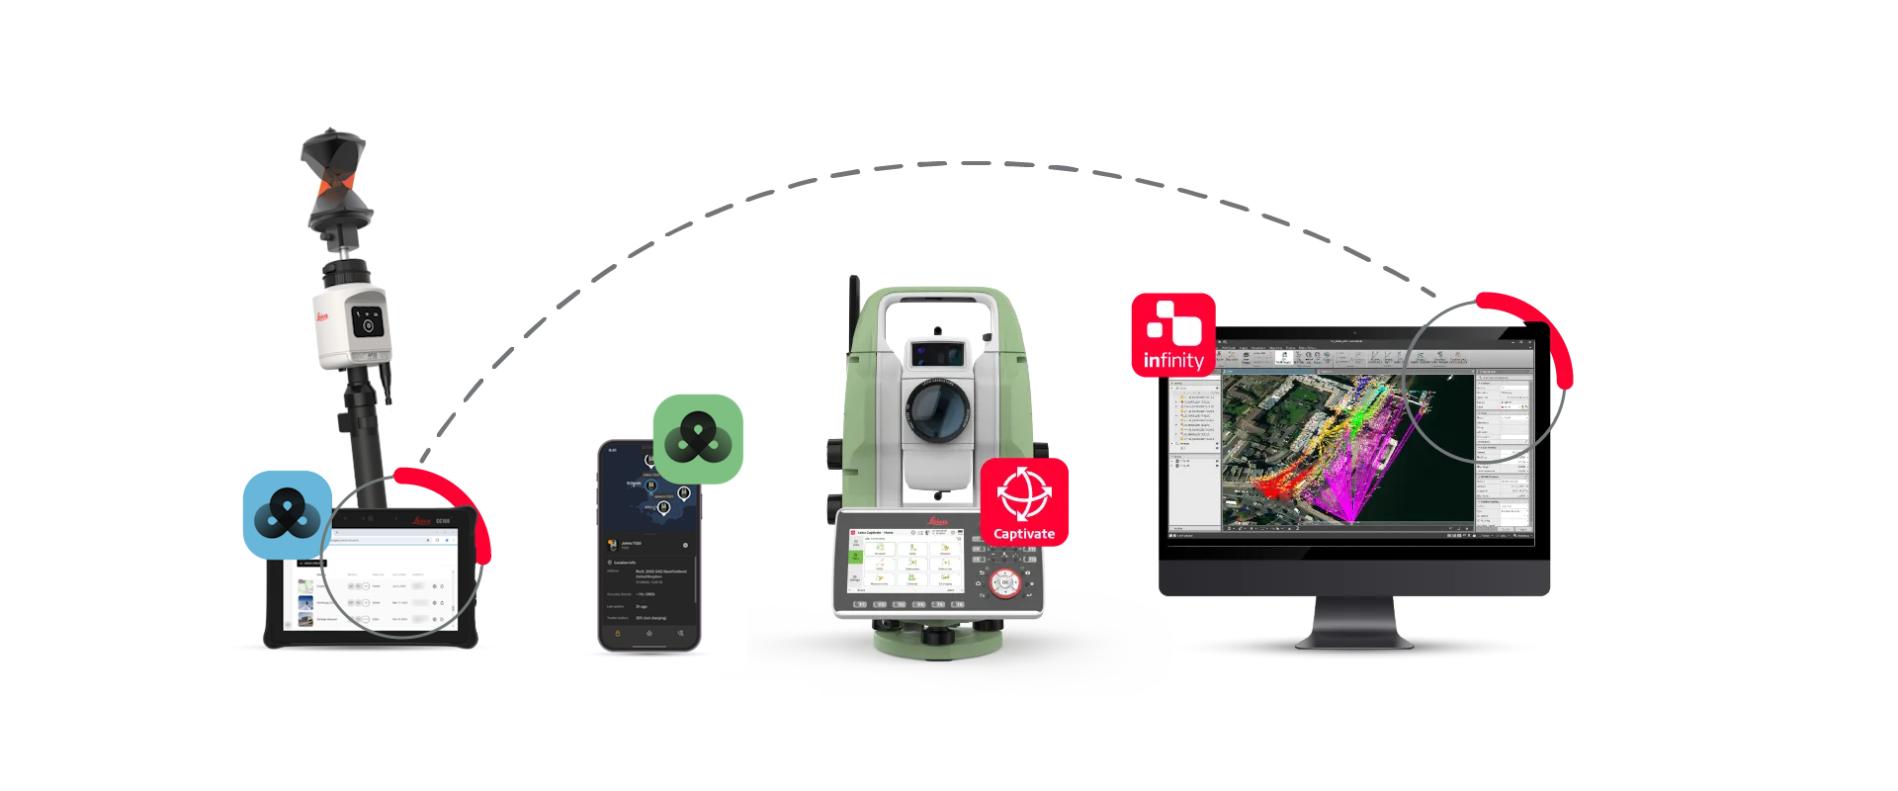


Oblačne rešitve kot vez med terenom in pisarno
HxGN GeoCloud & GeoCloud Drive
Notes:
V sodobnem geografskem in gradbenem okolju nastaja vedno več podatkov na terenu — merjenja GNSS, lasersko skeniranje, fotogrametrija, meritve inženirskih objektov itd. Te podatke je potrebno čim hitreje prenesti, analizirati in uporabiti v pisarni, da se prihrani čas, zmanjša možnost napak in dviguje učinkovitost. Oblačne storitve – v kontekstu geodetskih in GIS rešitev – ponudijo most med teren-stroji in pisarniškimi sistemi. Namesto da bi podatke fizično prenašali (USB ključi, prenosni diski), jih shranjujemo, sinhroniziramo in obdelujemo v oblaku, kar omogoča bolj tekoč in sodelovalen potek dela.
Predstavljam inovativno rešitev za upravljanje geodetskih podatkov – Leica GeoCloud Drive. Gre za sodoben oblačni sistem, ki povezuje teren in pisarno na način, ki bistveno poenostavi vaše delo, izboljša učinkovitost in zmanjša možnosti napak.

Slide 2

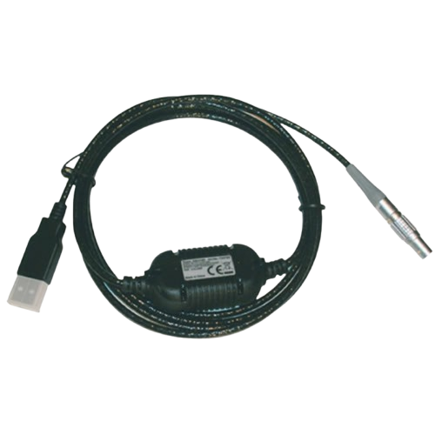
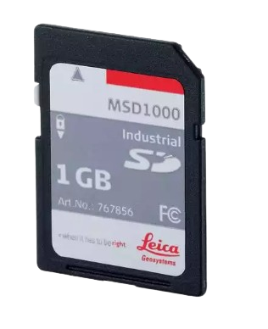

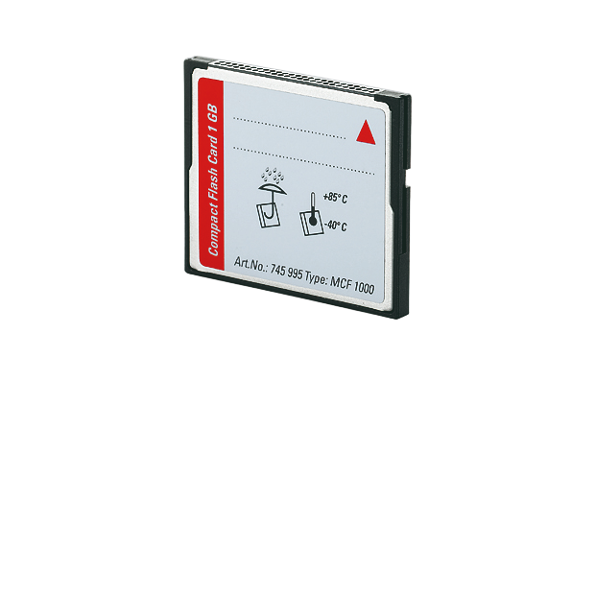
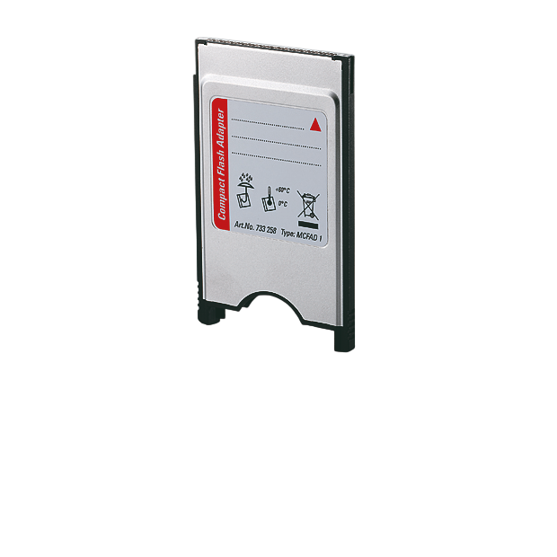
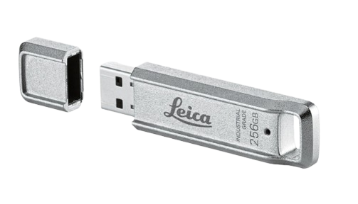
Kako smo delali včasih?
Notes:
SD, USB, Kabel
Od Captivate 8 naprej – spletna povezava
Klasičen način dela:
Dostop do podatkov: lokalno, omejen na delovne postaje in stražnike
Shranjevanje podatkov: Fizični strežniki, pogosto s ročnim varnostnim kopiranjem
Sodelovanje med ekipami: Prenos datotek prek USB, e-maila
Zmogljivost in obdelava podaktov – omejena s strojno opremo uporabnika
Varnos in skladnost – odvisna od IT notranjih politik
Skalabilnost – težavna in draga (nakup dodatne opreme)
Čas obdelave podatkov – počasna izmenjava in omejene zmogljivosti
Oddaljen, dostopen kjerkoli prek spleta (cloud-based):
Centralizirano v oblaku z avtomatskimi varnostnimi kopijami
Enostavno – več uporabnikov hkrati dostopa do istih podatkov
Visoka – temelji na zmogljivi infrastrukturi v oblaku
Zajamčena na ravni industrijskih standardov (ISO, GDPR)
Enostavna – plačilo po uporabi, enostavno širjenje
Krajši – hiter dostop, boljša koordinacija
Uvod za naslednji slajd – od Captivate 8 naprej lahko pošiljamo podatke preko e-mail povezave - Kako pošljemo podatke?

Slide 3

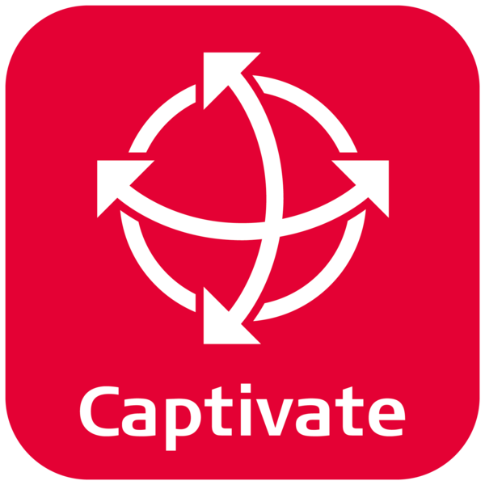
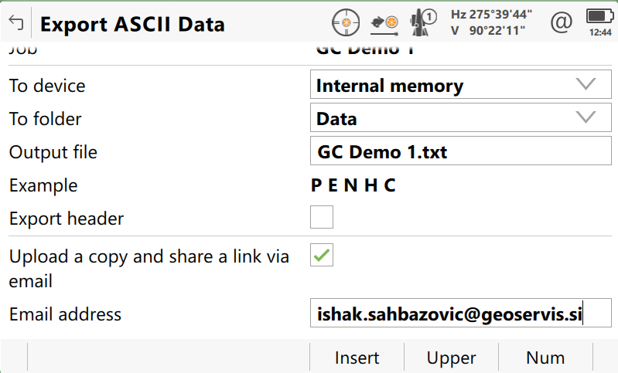
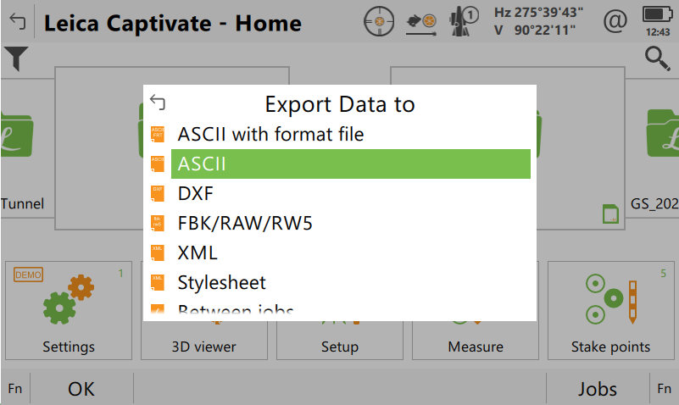
Izvoz podatkov iz Captivate
Notes:
Od Captivate 8 naprej lahko pošiljamo podatke preko e-mail povezave
Zmanjšuje potrebo po ročnem prenosu podatkov in povečuje učinkovitost delovnih procesov.

Slide 4



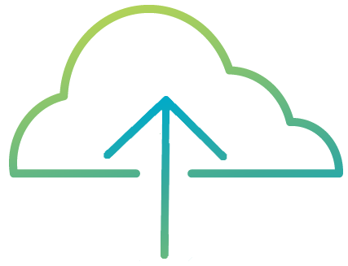




Izvozite & delite v Captivate
Iskanje virusov
Začasno skladiščenje
Filter za izogibanje neželeni pošti
Spletna povezava je na voljo 7 dni
≥ v8.00
Izvozite & Delite
(Nalaganje datoteke)
Datoteka se odstrani po 7 dneh
Povezava za prenos je poslana po e-pošti
Kliknite na povezavo Download
Prenesite datoteko s strežnika
Notes:
Tu imamo kratko shemo varnosti poteka dela izvoza podatkov prek maila/oblaka.
Sistem samodejno izvede iskanje virusov in uporabi filter za izogibanje neželeni pošti
Datoteka bo začasno shranjena na strežniku – povezava za prenos bo veljavna 7 dni
Po uspešnem nalaganju bo uporabnik prejel e-pošto s povezavo za prenos
Prenos datoteke
Samodejno brisanje – po 7 dneh se datoteka samodejno odstrani iz strežnika

Slide 5
Kaj je HxGN GeoCloud?
HxGN GeoCloud je oblačna rešitev podjetja Hexagon za shranjevanje, upravljanje in izmenjavo geodetskih podatkov.
Omogoča enostaven dostop do podatkov kjerkoli in kadarkoli
Notes:
Leica GeoCloud Drive je sodobna rešitev za shranjevanje in izmenjavo geodetskih podatkov v oblaku, ki omogoča učinkovito povezavo med terenskim in pisarniškim delom. Gre za del širšega portala HxGN GeoCloud, ki ga poganja platforma HxDR podjetja Hexagon.
HxGN GeoCloud je kolaboracijski portal v oblaku, razvit s strani Hexagon (HxDR platforma). Glavna storitev, ki jo prinaša GeoCloud, je GeoCloud Drive — oblačno shrambo in sistem za izmenjavo geodetskih in geodatskih podatkov, namenjen povezanosti med terenskim delom in pisarno.

Slide 6



Katere probleme rešuje GeoCloud?
Prenos podatkov
Kontrola podatkov
Vse na enem mestu
Notes:
Mobilnost: Dostop do projektov od kjerkoli – iz pisarne, terena ali doma.
Boljša produktivnost: Nič več čakanja na prenose datotek ali prosti računalnik.
Nižji stroški vzdrževanja IT: Brez potrebe po dragih strežnikih in lokalni podpori.
Vedno posodobljena programska oprema: Brez skrbi glede različic in kompatibilnosti.
Pomembno je, da lahko vsi udeleženci projekta dostopajo do enotne verzije podatkov – brez zmede, brez izgubljenih datotek.

Slide 7
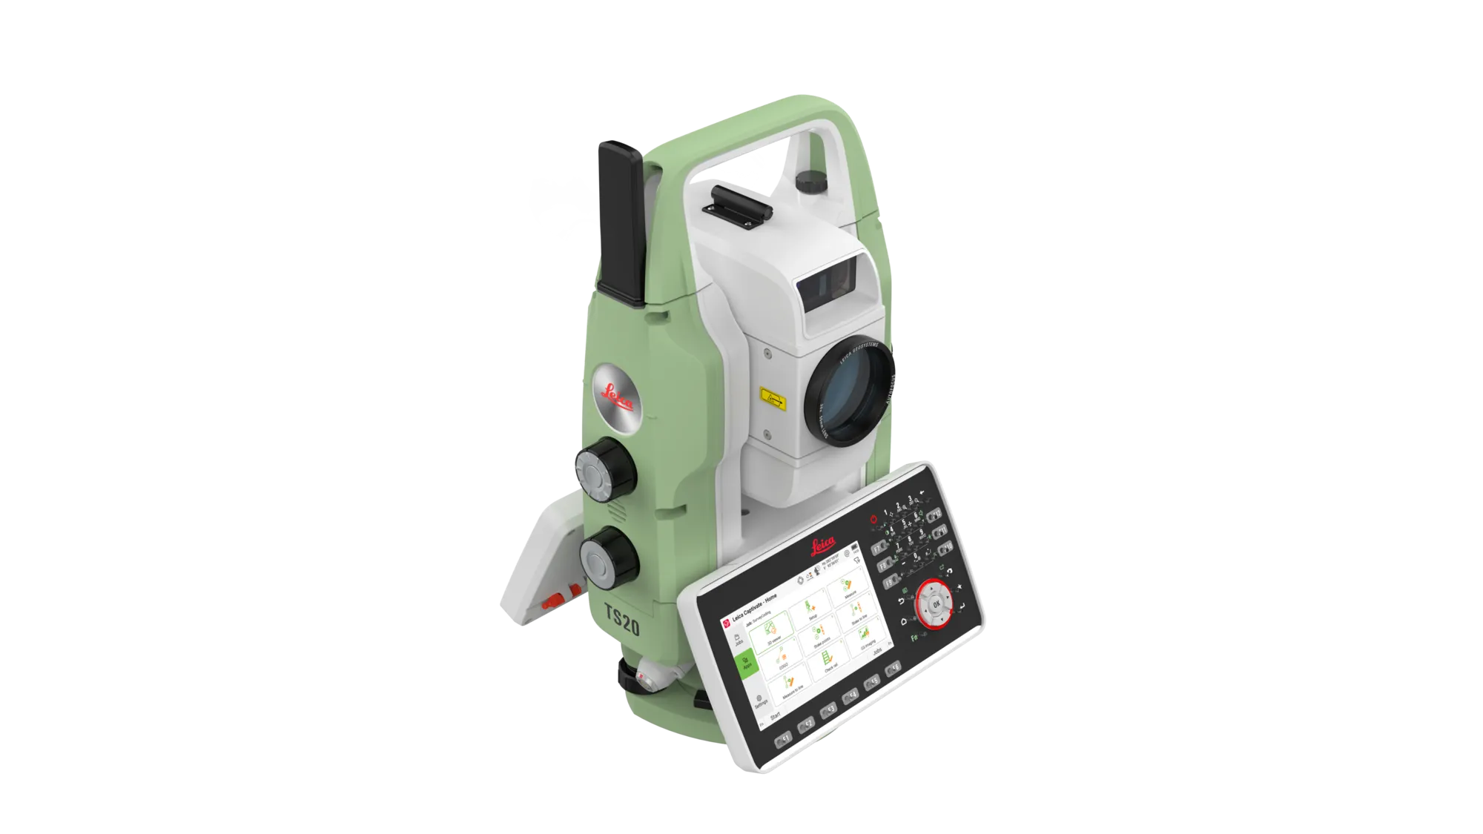
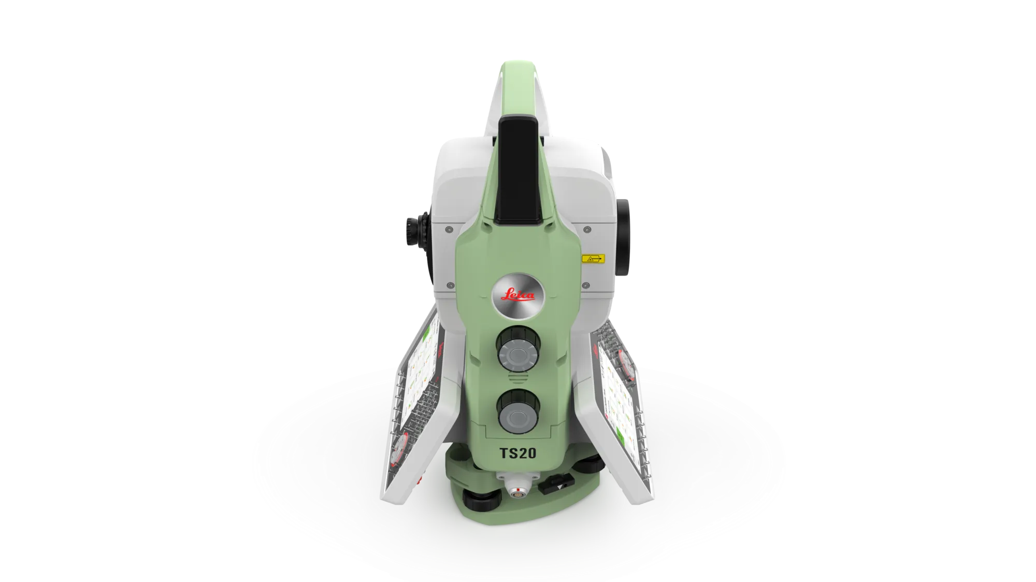
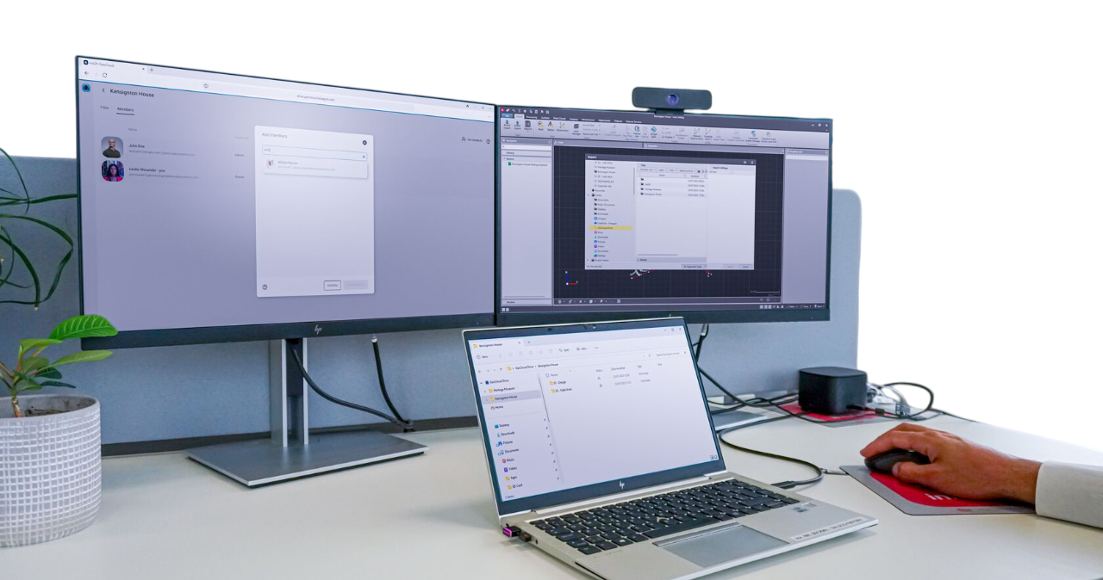

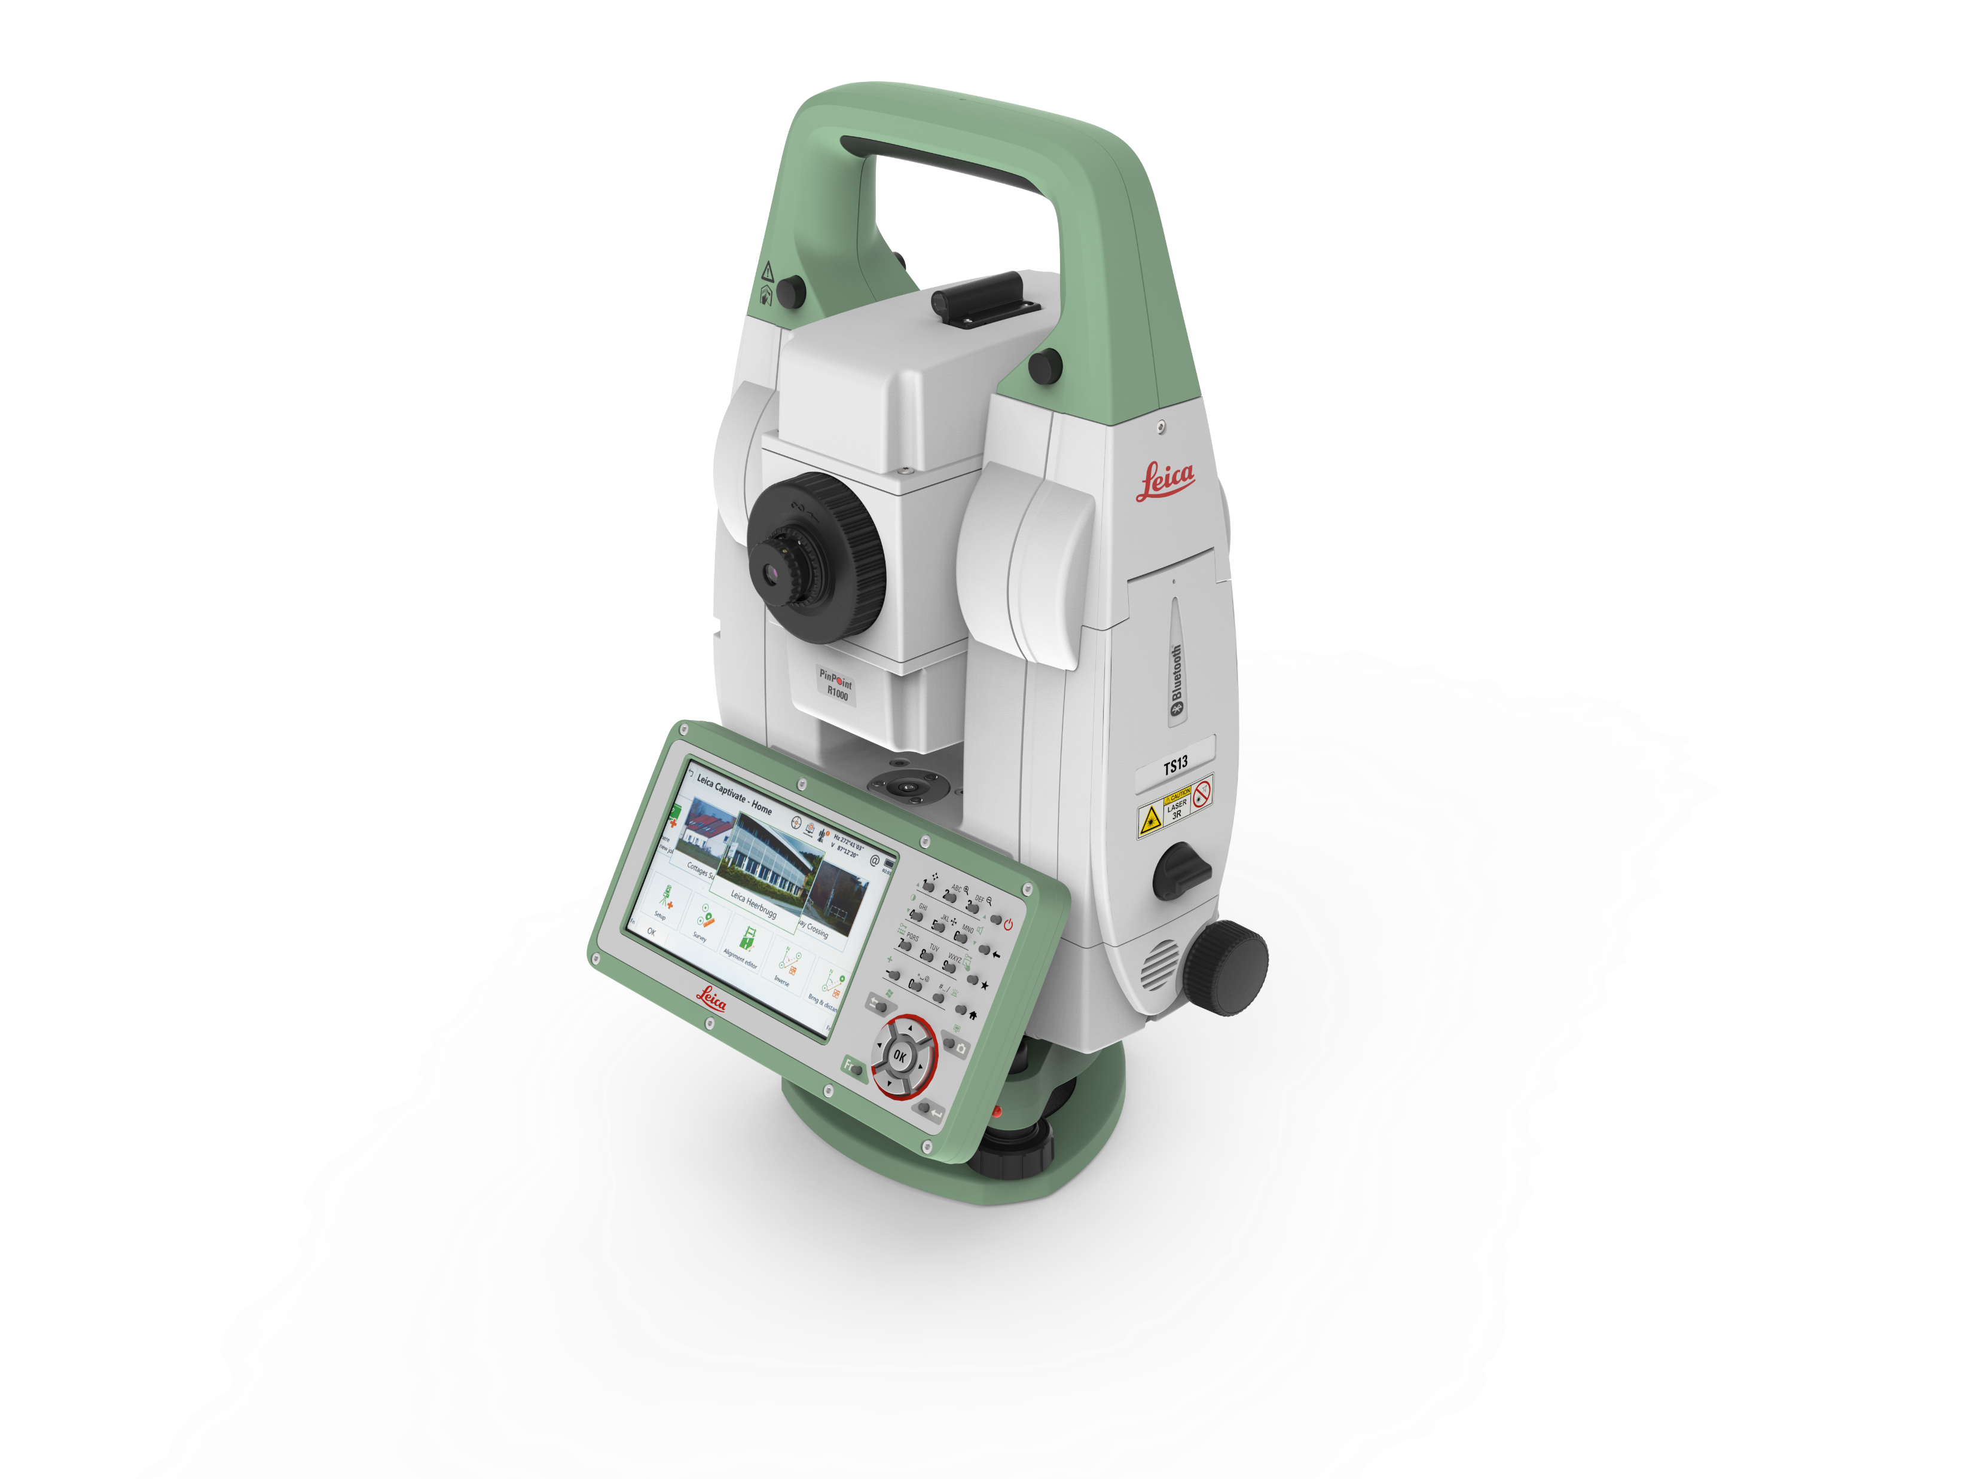
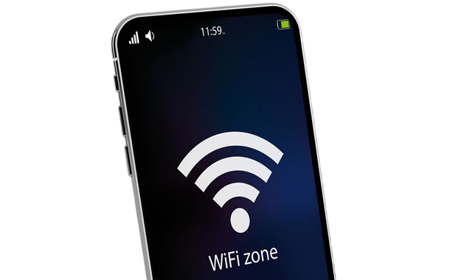
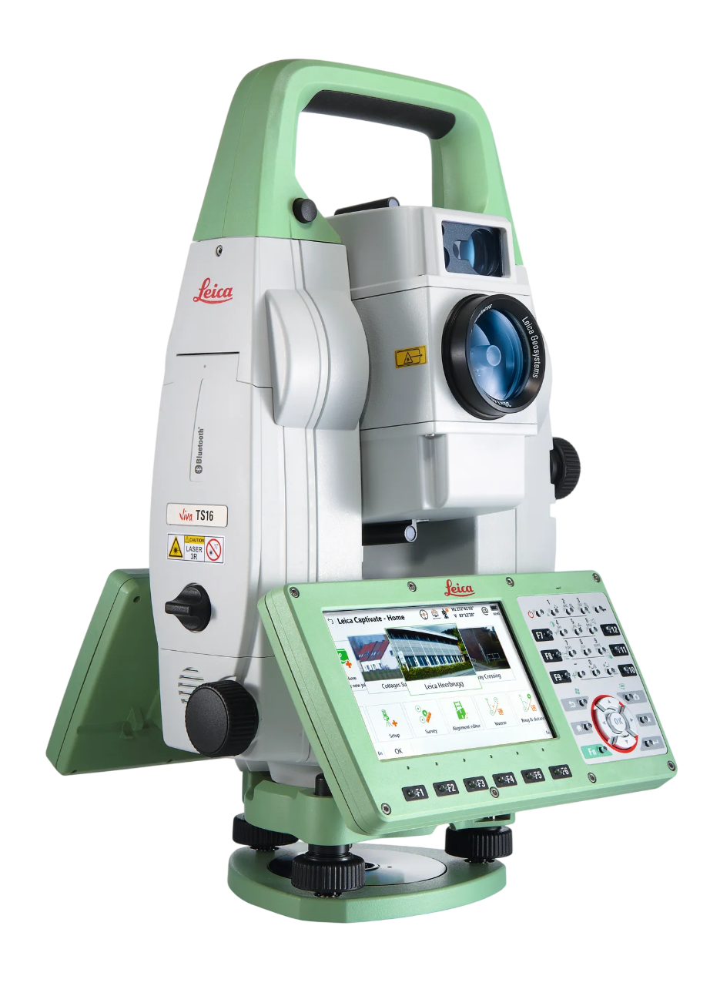
Terenska oprema
GeoCloud Drive
Pisarna
Notes:
V pisarni pripravimo projektne podatke (npr. teren, risbe, referenčne podatke) in jih naložimo v oblak (GeoCloud Drive).
Na terenu operater dostopa do teh podatkov prek Leica Captivate / iCON, prenese relevantne datoteke, opravi meritve.
Po končanem delu se rezultati ponovno naložijo v oblak (samodejno ali ročno).
V pisarni medtem kolegi že pregledajo, preverijo, po potrebi povratno sporočijo popravke in analizirajo podatke.
Vse spremembe so sinhronizirane — vsak, ki ima dostop, vidi aktualno verzijo.
Tak tok zmanjšuje zamude in napake, ki se pojavljajo zaradi ročnih prenosov, “starih” verzij ali izgubljenih podatkov.
Eliminiraj ponovni obisk terena!

Slide 8
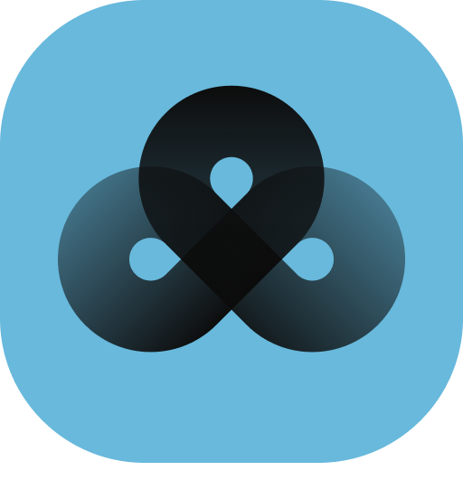


Oblačna platforma HxGN GeoCloud
HxGN GeoCloud
GeoCloud
Leica Captivate
GeoCloud
iCON
GeoCloud
Leica Infinity
Notes:
Integracija s terenskim in pisarniškim okoljem: GeoCloud Drive
Povezuje se neposredno z orodji, ki jih geodeti že uporabljajo: Leica Captivate, Leica iCON ter programskimi orodji v pisarni, kot je Leica Infinity ali drugi CAD / GIS programi.
GeoCloud Drive omogoča, da datoteke (meritve, objekte, projektne mape) samodejno sinhroniziramo med lokalnimi napravami in oblakom, urejamo dostope, gledamo zgodovino različic datotek in s tem skrajšamo čas prenosa in procesov
Več možnosti dostopa:
Spletna aplikacija
Namizna aplikacija za sinhronizacijo
Terenska oprema
Upravljanje uporabnikov in dostopa: Možnost določanja dostopa do projektov na ravni uporabnika, kar omogoča nadzor nad tem, kdo lahko vidi in ureja določene podatke.

Slide 9


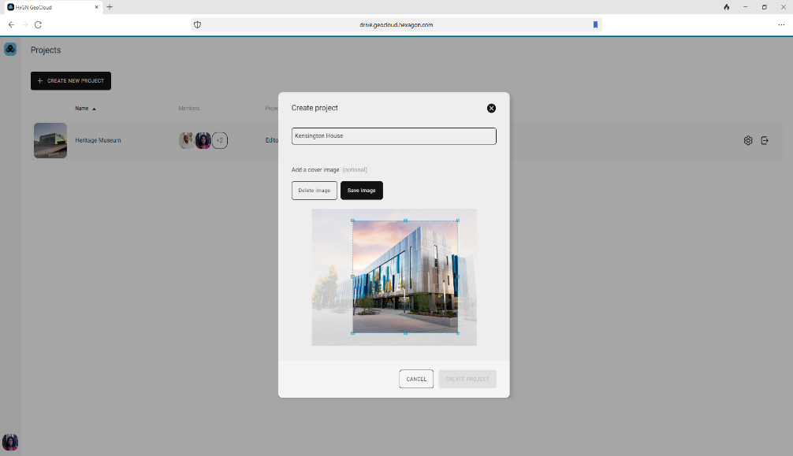
WEB APP
Ohranite pregled
Naložite in shranite svoje podatke centralno v oblaku. Preprosto upravljajte in organizirajte svoje projekte s prilagojenimi strukturami map in upravljanjem dostopa.
Notes:
Upravljanje projektov, map in datotek preko spletnega brskalnika.
Ustvarjanje projektov
Dostop do podatkov – kdo, kaj?
Upravljanje projektov, map in datotek preko spletnega brskalnika.

Slide 10
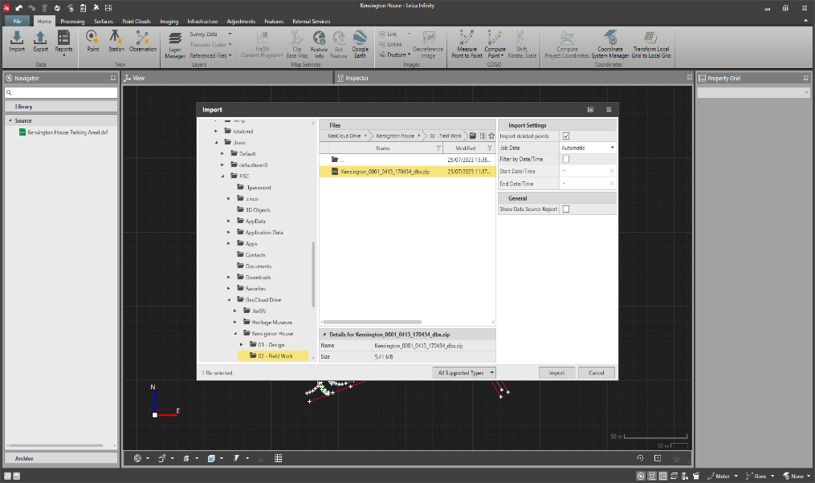
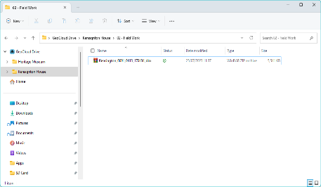
DESKTOP SYNCHRONISATION APP
Vedno delajte s posodobljenimi podatki
Vsi podatki, naloženi prek terenske aplikacije in Leica Captivate, se samodejno sinhronizirajo z datotečnim sistemom Windows vašega osebnega računalnika zahvaljujoč aplikaciji Desktop Synchronization App in so neposredno na voljo v vaši pisarniški programski opremi.
Notes:
Namizna aplikacija za sinhronizacijo: Integracija z Windows File Explorerjem za enostavno upravljanje datotek.
Deluje z vsako pisarniško programsko opremo Windows
Enostavna integracija v obstoječe programske pakete
Enostavno upravljanje zaradi poznanega upravljanja Windows Explorerja
Samodejna sinhronizacija: Vsi podatki, naloženi preko različnih aplikacij, se samodejno sinhronizirajo z lokalnim sistemom Windows, kar zagotavlja, da so podatki vedno posodobljeni.

Slide 11
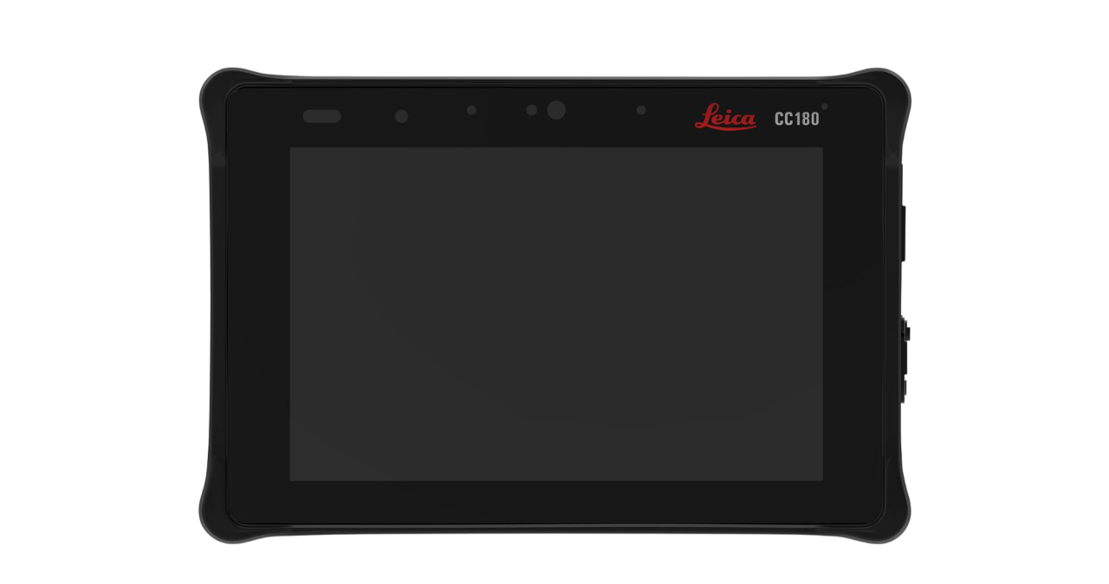
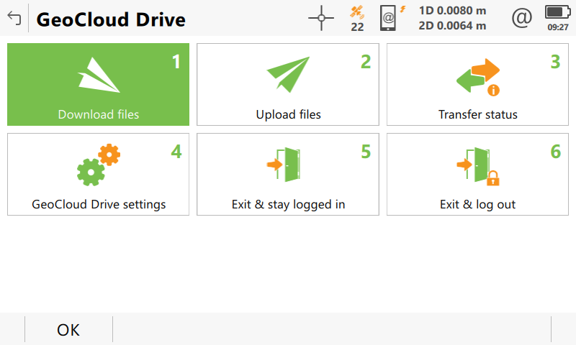
LEICA CAPTIVATE
Približajte teren in pisarno
Neposreden dostop do GeoCloud Drive prek Leica Captivate s terena. Prenesite podatke za delo, delajte na njem in naložite podatke v oblak za takojšen dostop v pisarni
Notes:
Neposreden dostop do GeoCloud Drive preko naprav, kot so CS20, tablice, TS20, MS60, … Torej preko vseh Leica produktov.
Kako deluje v praksi:
Uporabnik na terenu posname meritve s totalno postajo ali GNSS sprejemnikom.
Naprava je povezana z GeoCloud Drive in že takoj ob zaključku meritve se podatki prenesejo v oblak.
Pisarniški sodelavec jih lahko obdeluje skoraj v realnem času, brez čakanja. Če so potrebne dodatne meritve, se to takoj ugotovi – še preden je teren že zapustil lokacijo.

Slide 12



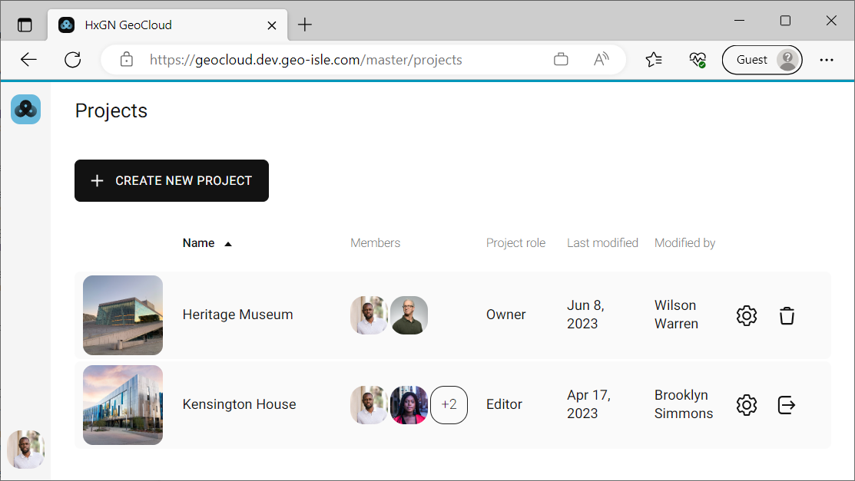

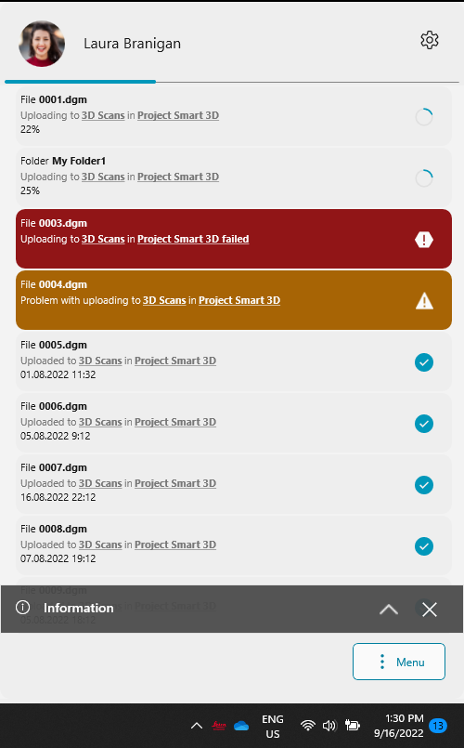
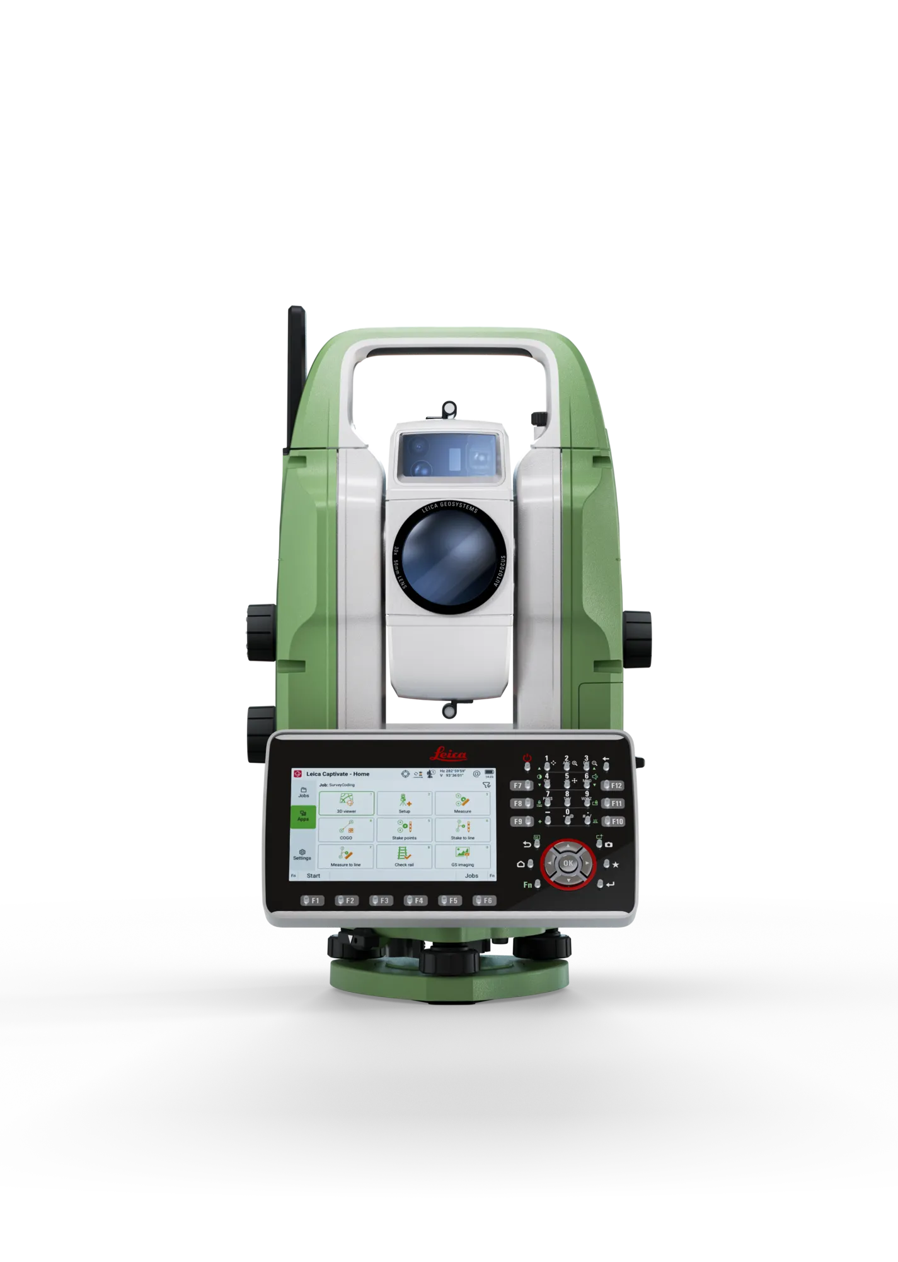
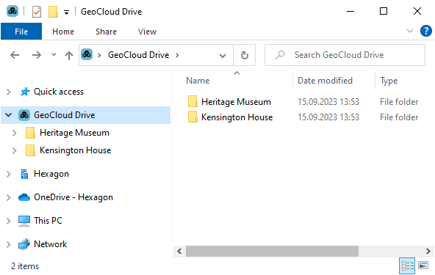
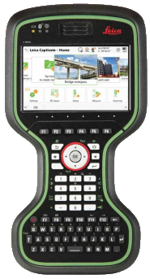








GeoCloud Drive
Pregled
=
Notes:
Povečana učinkovitost: Hitrejši prenos podatkov med terenom in pisarno brez potrebe po fizičnih medijih.
Zmanjšanje napak: Samodejna sinhronizacija zmanjšuje možnost napak pri prenosu podatkov.
Večja varnost: Podatki so varno shranjeni v oblaku, kar zmanjšuje tveganje izgube podatkov.
Enostavno sodelovanje: Možnost deljenja podatkov znotraj podjetja in s partnerji omogoča boljše sodelovanje.

Slide 13

GeoCloud Drive
GLAVNE ZNAČILNOSTI
Prenos podatkov in sinhronizacija
Shranjevanje podatkov v oblaku
Upravljanje s podatki in nadzor dostopa
1
2
3

Slide 14
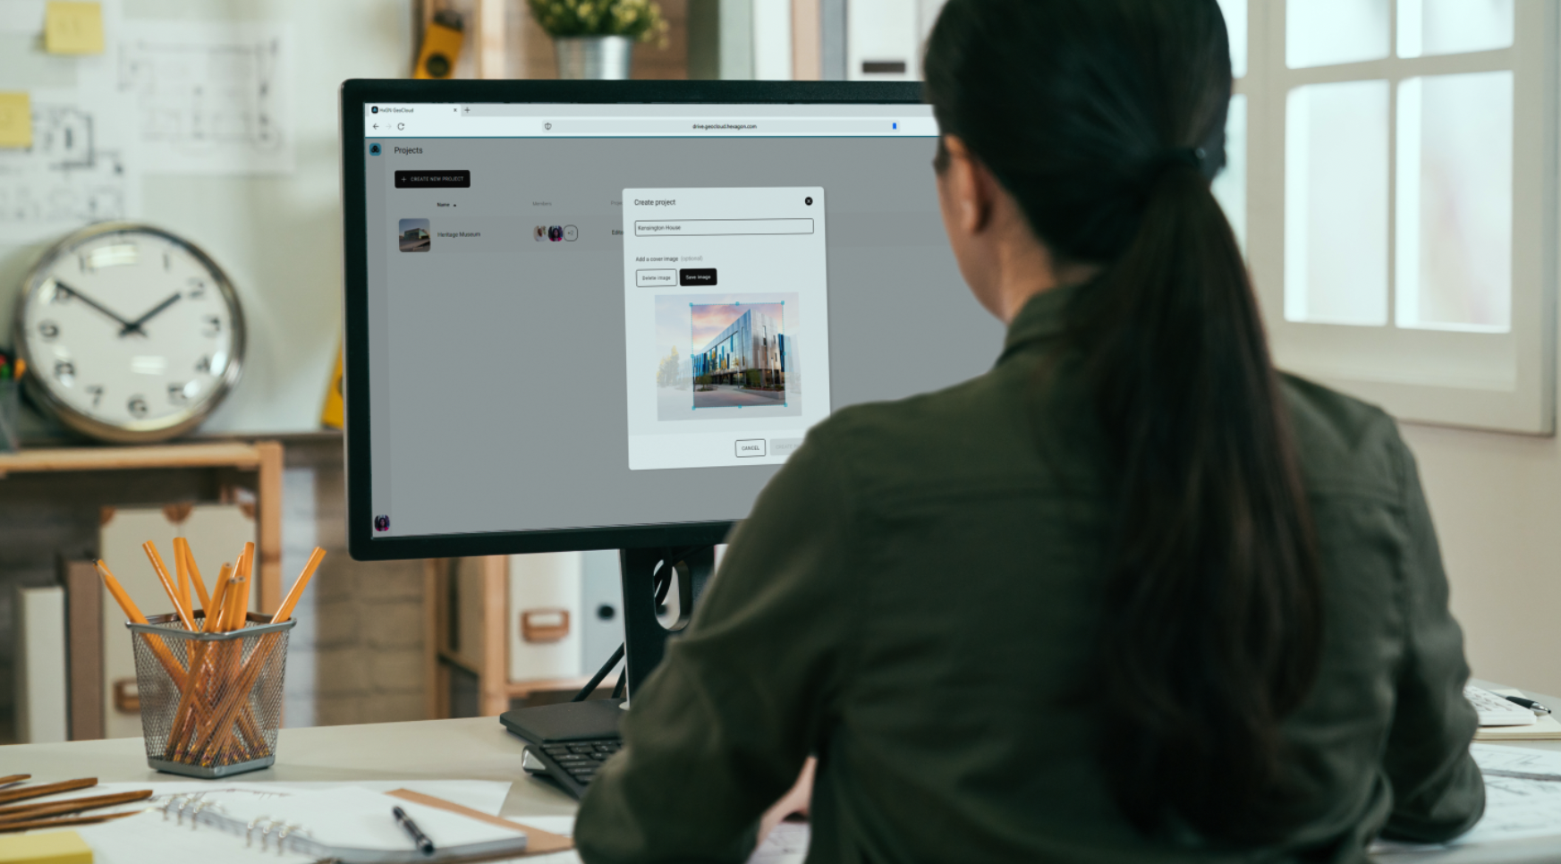
Prednosti
Notes:
Boljša produktivnost: Nič več čakanja na prenose datotek ali prosti računalnik.
Nižji stroški vzdrževanja IT: Brez potrebe po dragih strežnikih in lokalni podpori.

Slide 15
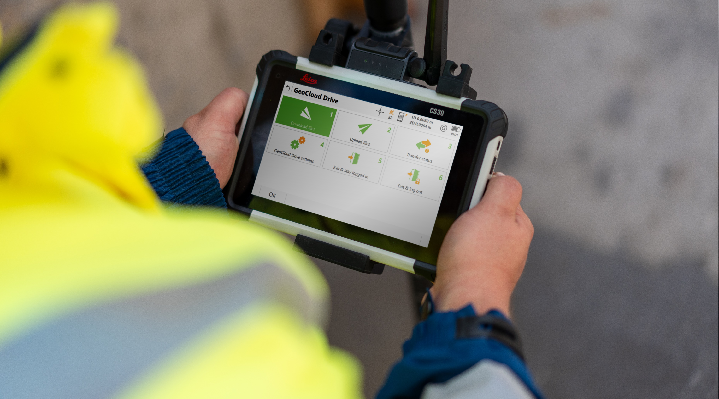

1
Prihranek časa.
GeoCloud Drive zagotavlja brezhiben prenos podatkov, prihranek časa in zmanjšanje ponovnega dela.
Notes:
Boljša produktivnost: Nič več čakanja na prenose datotek ali prosti računalnik.

Slide 16

2
Udobje.
Sodelovanje brez napora, nadzor and projektom in brezhiben dostop do podatkov z integriranimi funkcijami GeoCloud Drive
Notes:
Mobilnost: Dostop do projektov od kjerkoli – iz pisarne, terena ali doma.

Slide 17
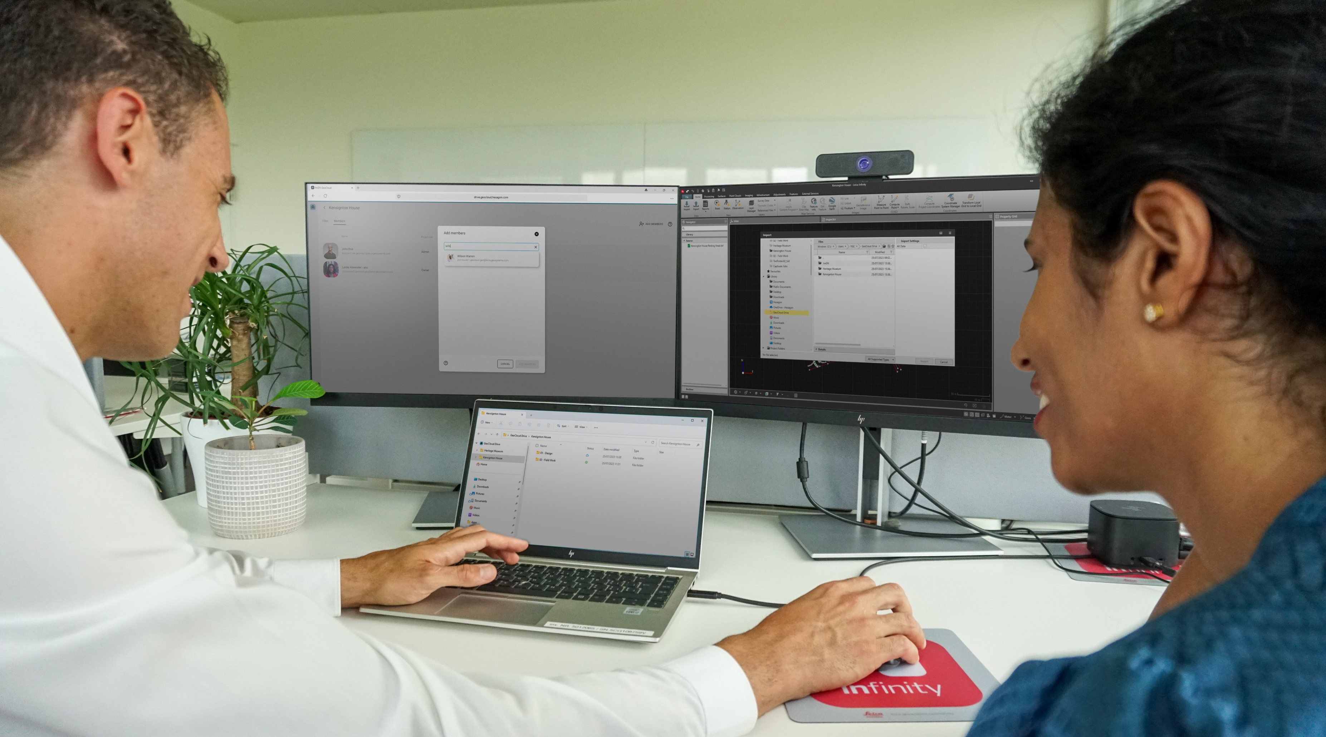

3
Brezskrbnost.
Zagotovite popolne nabore podatkov s takojšnjo razpoloživostjo za pregled v pisarni.
Notes:
Zagotovite si nemoten potek dela s takojšnjo razpoložitvijostjo podatkov v pisarni
Vedno posodobljeni podatki (in programska oprema): Brez skrbi glede različic in kompatibilnosti.

Slide 18

4
Varnost podatkov.
Šifriranje po industrijskem standardu in najsodobnejša varnost.
Notes:
GC Drive sledi vsem smernicam s podoročja informacijske varnosti – varna izmenjava podatkov
Po ISO standardih!
GeoCloud Drive uporablja oblačno infrastrukturo (npr. AWS) z lokacijami strežnikov, recimo v Irskem strežniškem območju (za evropske uporabnike) Varnost: podatki so šifrirani v prenosu (TLS) in v mirujočem stanju (AES-256).
Avtorizacija in nadzor: Identity & Access Management (IAM), možnost nadzora projektnih pravic, dvofaktorska avtentikacija.
Integracijske možnosti: lahko se poveže z različnimi programskimi orodji, CAD/GIS sistemi, REST API-ji (če so na voljo), interoperabilnost z drugimi oblačnimi rešitvami.
Upravljanje velikih podatkov: optimizacija prenosa, stiskanje (zip pakiranje datotek pred prenosom), selektivno sinhroniziranje, upravljanje datotečnih struktur.
In ko smo pri varnosti … GeoCloud Protect – naslednj slide

Slide 19
GeoCloud Protect – zaščita tvojega merilnega stroja
Notes:
Kaj je GeoCloud Protect? GeoCloud Protect je varnostna storitev namenjena zaščiti merilne opreme (npr. robotske totalne postaje Leica TS20). Funkcije vključujejo:
Oddaljena lokacija opreme — ko je instrument prijavljen v sistem, lahko sledimo njegovi lokaciji preko GeoCloud Protect.
Zaklepanje instrumenta — v primeru kraje ali izgube je mogoče instrument delno ali v celoti onemogočiti, da ga ni mogoče uporabljati.
Integracija z GeoCloud Fleet — podatki o opremi in njenem stanju so dostopni preko portala, skupaj z možnostmi nadzora in sprotnega spremljanja.
Prednosti GeoCloud Protect:
Večja varnost opreme — manjša verjetnost, da bo izgubljena oprema zlorabljena ali uporabljena.
Hitrejša odzivnost ob kraji — takojšnja možnost zaklepa in lociranja.
Povezanost z oblačno infrastrukturo — to pomeni, da funkcija ne deluje samostojno, ampak je del celotnega sistema GeoCloud / Fleet.
Dodana vrednost za uporabnike, ki investirajo v drago opremo — zaščita kapitalskih sredstev.

Slide 20
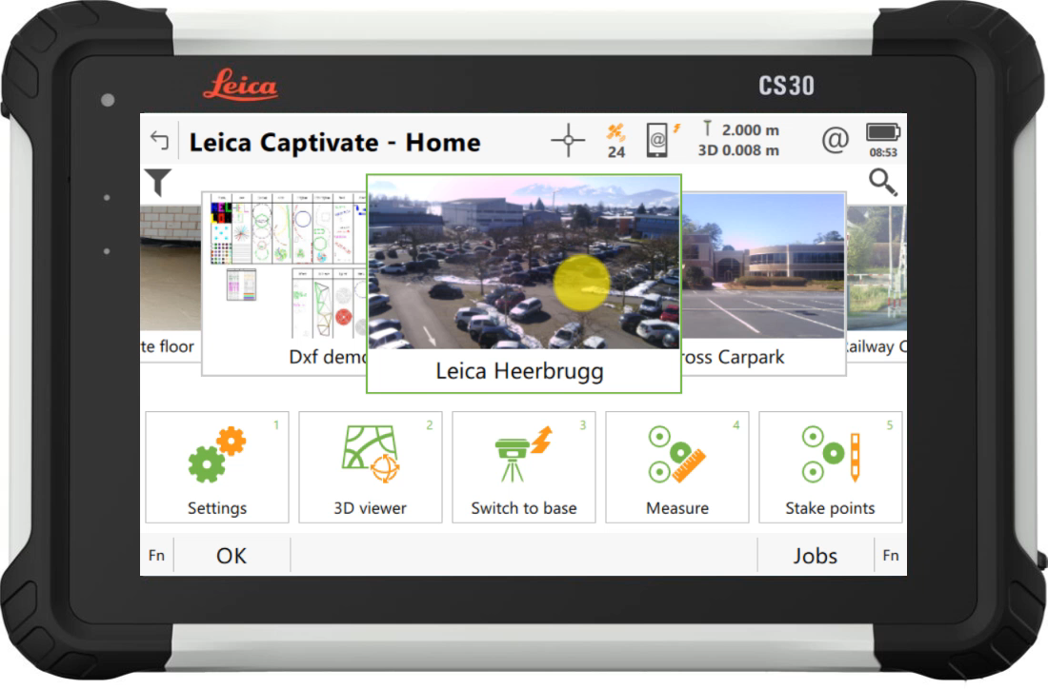
Demo
Notes:
Kako deluje v praksi:
Uporabnik na terenu posname meritve s totalno postajo ali GNSS sprejemnikom. Naprava je povezana z GeoCloud Drive in že takoj ob zaključku meritve se podatki prenesejo v oblak.
Pisarniški sodelavec jih lahko obdeluje skoraj v realnem času, brez čakanja. Če so potrebne dodatne meritve, se to takoj ugotovi – še preden je geodet zapustil lokacijo.

Slide 21

Povezovanje geodetov z njihovimi podatki.
Notes:
GeoCloud Drive ni le tehnologija – je način, kako optimiziramo naše delo in se pripravimo na prihodnost digitalne geodezije.

